Slide 1

FATİH İLİĞ

Slide 2

Blocking and Non Blocking Assignments
Only <= (non-blocking) assignments should be used in an always@(posedge (clk)) block.
Never use = (blocking) assignments in always@(posedge (clk)) blocks.
Only use always@(posedge (clk)) when you want to infer an element that changes its value at the positive or negative edge of the clock.
Use blocking assignments in always blocks that are written to generate combinational logic.
Use nonblocking assignments in always blocks that are written to generate sequential logic.

Slide 3
always@(*)
always@(a,b,c,d,e,f,rst … )
always@(*)
always @(*) blocks are used to describe Combinational Logic. Only = (blocking) assignments should be used in an always@(*) block. Never use <= (non blocking) assignments in always @(*) block when you want to infer an element that changes its values as soon as one or more of its inputs change.
Notes:
Hatırlayacak olursanız combinational yani clk içermeyen logic tasarımlarında , sensitivity listesine, atama işlemi yaparken sağda kalan ifadeler yazılıyordu. Bu sensitivity listesinden herhangi biri değiştiği anda always bloğunun içine giriyordu. Peki biz burada gördüğünüz listenin içerisinden herhangi birini yazmayı unutsaydık ?
O zaman ne olurdu arkadaşlar?
Bizim bu yazmayı unuttuğumuz ifade değiştiğinde always bloğuna giremeyecek ve hata durumu oluşturacaktı değil mi?
always @(*) ifadesiyle bunun önüne geçmiş oluyoruz arkadaşlar.
Yani solda yazan ifade ile sağda yazan ifade aynı işlemi yapıyor. Yani birbirlerinin eşleniği durumunda.
Ama sizin unutma durumunuzu ortadan kaldırmış oluyor.
Bu Always @(*) blokları sadece combinational logic ifadelerinde kullanılır arkadaşlar.
always@(*) bloklarının içerisinde sadece blocking, yani eşittir ifadesi kullanılabilir arkadaşlar.
Bu always bloklarının içerisine non blocking yani küçük eşittir ile bir atama yapılmaz arkadaşlar.

Slide 4
It's just a shortcut for listing all of the wires that the always block depends on. Those wires are the "sensitivity list". One advantage of using it is that synthesized code is unlikely to care what you put in the sensitivity list (other than posedge and negedge) because the wires will be "physically" connected together. A simulator might rely on the list to choose which events should cause the block to execute. If you change the block and forget to update the list your simulation might diverge from the actual synthesized behavior.
Lets assume you have 15 signals in the sensitivity list as below:
Now assume that the designer has missed having a14 in this list by mistake. The synthesis tool ignores this fact and synthesizes the code assuming all the signals on RHS within this block are in the sensitivity list.So that as a result, it is more useful and safety way to use (*) in sensitivity list.
Notes:
Yani always @(*) bizim için bir kısayol denilebilir. Sensitivity listesine bütün girişleri yazmaktansa, bu ifadeyi yazmak işimizi kolaylaştırıyor arkadaşlar. Hatırlayacak olursanız combinational devrelerde kablolar yani wire lar fiziksel olarak birbirlerine bağlanıyordu. Dolayısıyla sensitivity listesine yazılacak olan ifadeler çok önem arz etmektedir. Ayrıca simülasyon sonucunu da çok etkileyecektir.

Slide 5
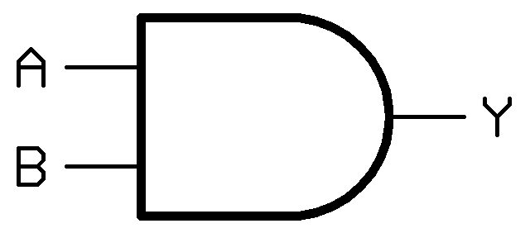

Örnek
D
C

